Slide 1
Diagrammes D’activités UML
En UML un diagramme d'activité est utilisé pour afficher la séquence des actions produits par un système
Ils montrent le flux de travail dès le début jusqu’à la fin
  Détail les nombreux trajets de décision qui existent dans la progression des événements contenus dans l'activité
Très utile pour modéliser le comportement de concurrence

Slide 2
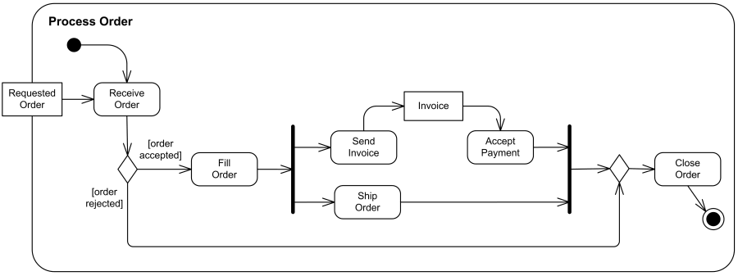
Diagrammes D’activités UML
Un exemple d'un diagramme d'activité est illustrée ci-dessous
(Nous reviendrons sur ce diagramme)

Slide 3
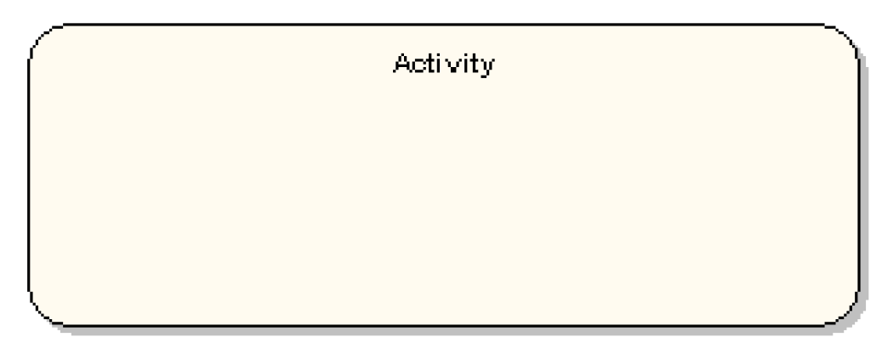
Activité
Une activité est la spécification d'une séquence paramétrée de comportement
Montré comme un rectangle aux coins arrondis renfermant toutes les actions et les flux de contrôle

Slide 4
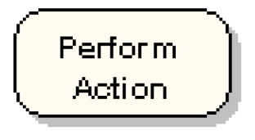
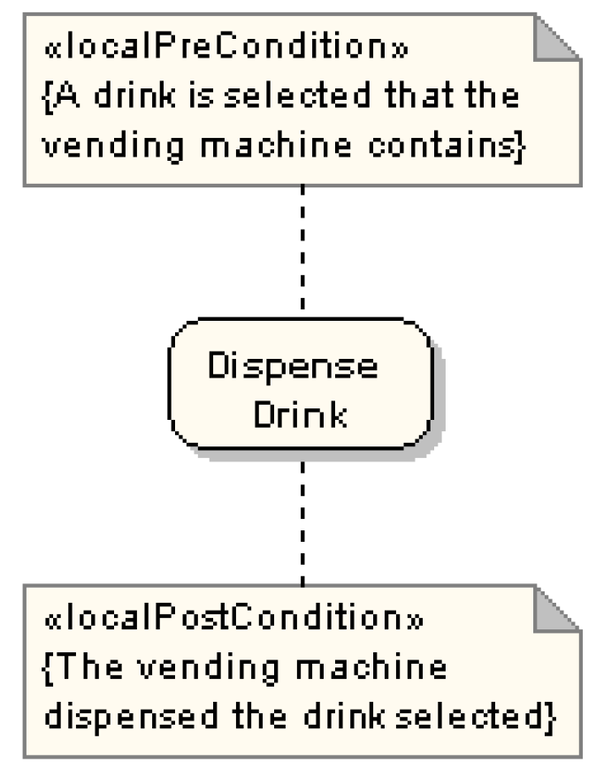
Actions et Contraintes
Une action représente une étape unique dans une activité
Les contraintes peuvent être attachés aux actions

Slide 5
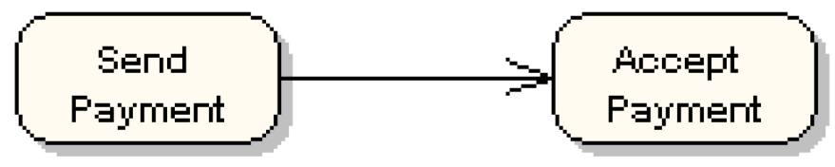
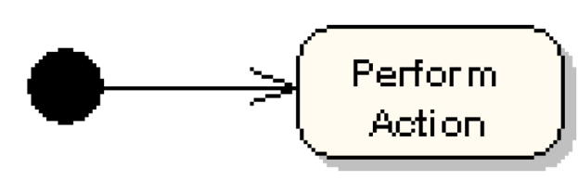
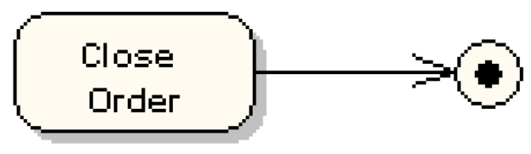
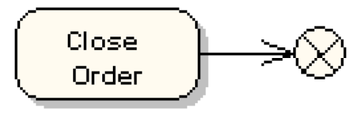
flux de contrôle
Indique le flux de contrôle d'une action à la prochaine
  Sa notation est une flèche
Nœud Initial
Nœud Final, deux types:
Nœud Final d’une Activité Nœud Final d’un Flux

Slide 6
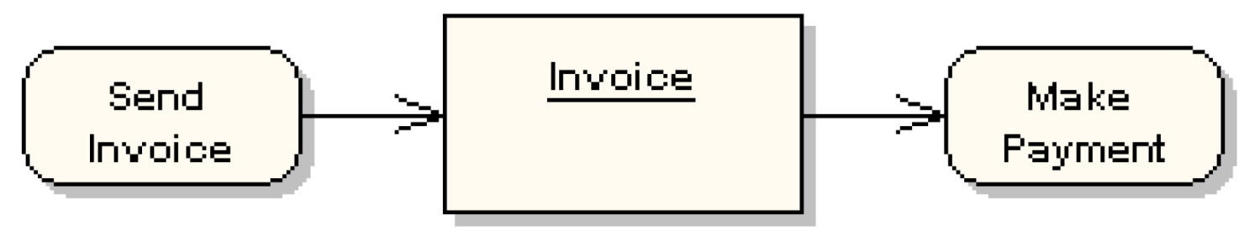
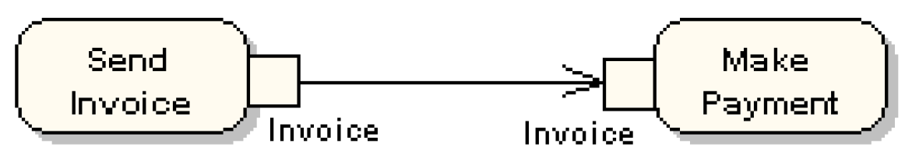
Flux D’objets
Un flux d'objet est un trajet le long duquel des objets peuvent passer
  Un objet est représentée par un rectangle
Un autre façon pour montrer la même chose:

Slide 7
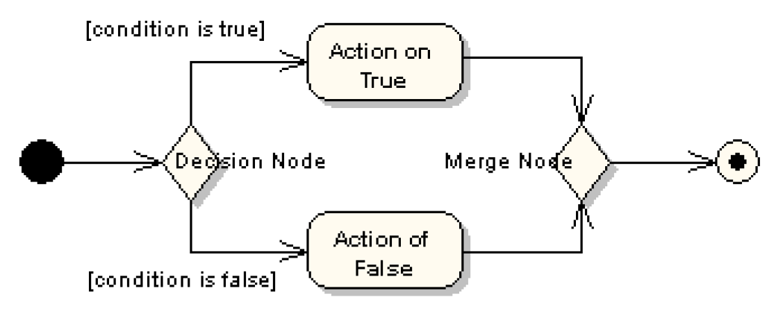
Décision et nœuds de fusion
Les nœuds de décision et fusion ont la même notation: une forme de diamant
Le flux de contrôle qui sort d’un nœud de décision sont associé avec des conditions

Slide 8
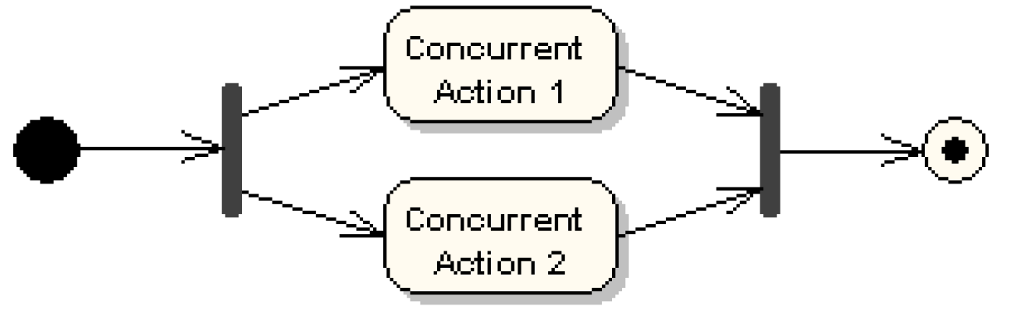
Nœuds de Fork et Jonction (join)
Les nœuds de fork et join ont la même notation: soit une barre horizontale ou verticale
Ils indiquent le début et la fin des threads (fils) de contrôle simultanés
  « Join » synchronise deux entrées et produit une seule sortie
  Le flux de sortie de « join» ne peut pas exécuter jusqu'à ce que toutes les flux d’entrées ont été reçues

Slide 9
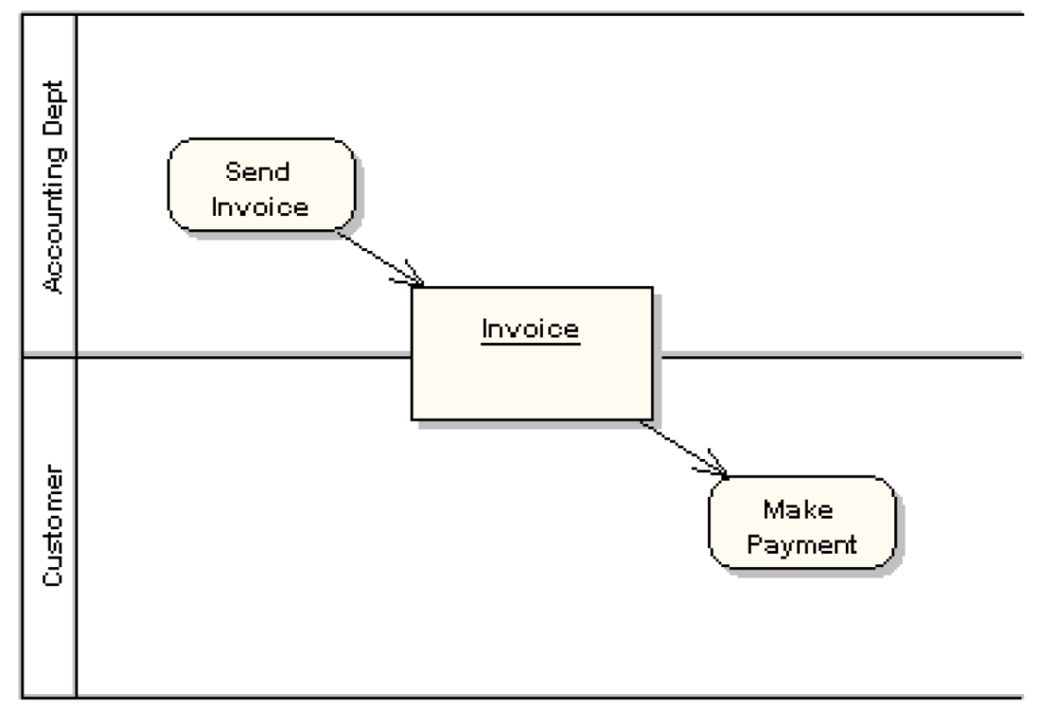
Partition
Représenté comme couloir de natation horizontal ou vertical
  Représente un groupe d’actions qui ont des caractéristiques communes

Slide 10
Diagrammes D’activités UML
Revenant à notre exemple initial

Slide 11
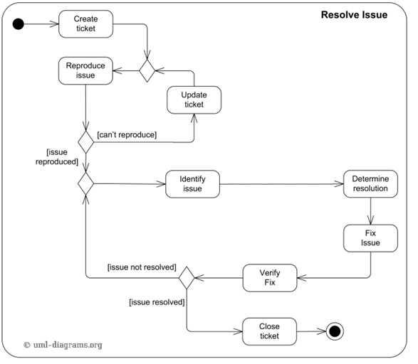
La gestion des problèmes dans les projets de logiciel
Courtesy of uml-diagrams.org

Slide 12
Plus sur les Diagrammes D’activités
Régions d'activité interruptible
Régions d'extension
Gestionnaires d'exceptions (Exception handlers)

Slide 13
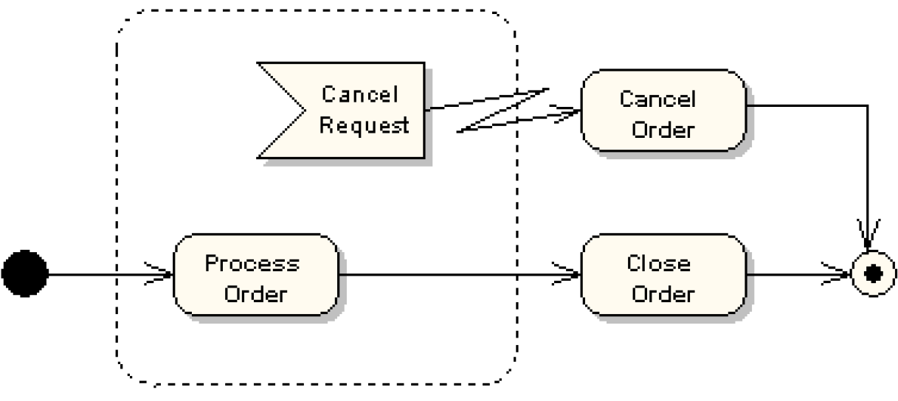
Régions d'activité interruptible
Entoure un ensemble d'actions qui peut être interrompu
Exemple ci-dessous:
  L’action « Process Order » vas exécuter jusqu’à la fin où le contrôle vas être passé vers l’action « Close Order », à moins que l’ Interruption « Cancel Request » est reçu, ce qui vas causer le contrôle d’être passé vers l’action « Cancel Order ».

Slide 14
Régions d'extension
Une région d'extension est une zone d'activité qui exécute à plusieurs reprises pour consommer tous les éléments d'une collection d'entrée
Exemple d’un « checkout » des livres dans une bibliothèque modélisée à l'aide d'une zone d'expansion
Checkout Books
Find Books to Borrow
Checkout Book
Show Due Date
Place Books in Bags

Slide 15
Régions d'extension
Un autre exemple: Encodage de vidéo
Encode Video
Capture Video
Extract Audio from Frame
Encode Video Frame
Attach Audio to Frame
Save Encoded Video

Slide 16

Gestionnaires d'exceptions
Un gestionnaire d'exception est un élément qui spécifie quoi exécuter dans le cas où l'exception spécifiée se produit pendant l'exécution du nœud protégé
En Java
  “Try block” correspond à un “Protected Node”
  “Catch block” correspond à un “Handler Body Node”

